Slide 1
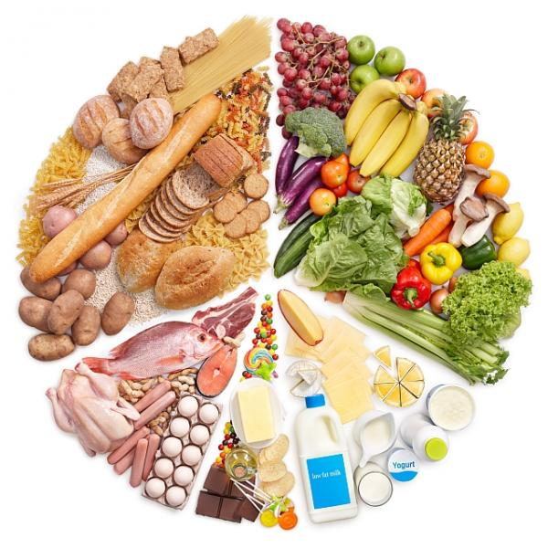

Slide 2
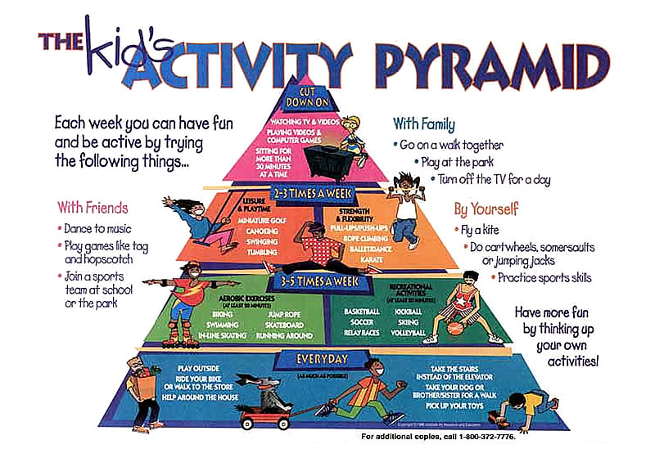
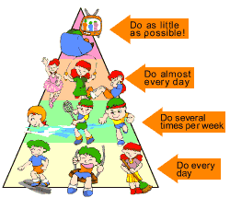

Slide 3
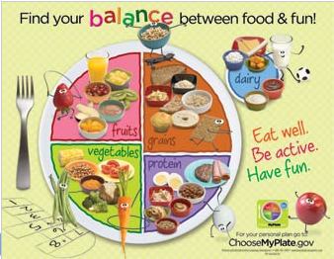

Slide 4
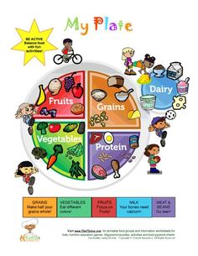

Slide 5
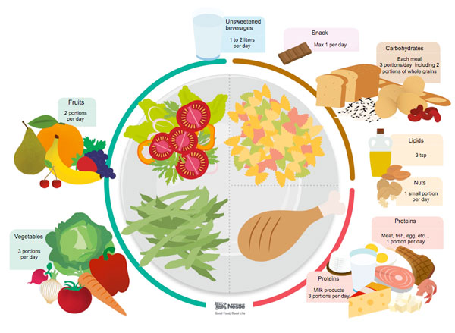

Slide 6
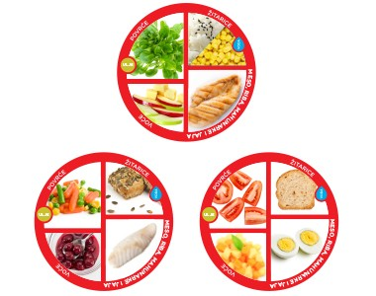

Slide 7
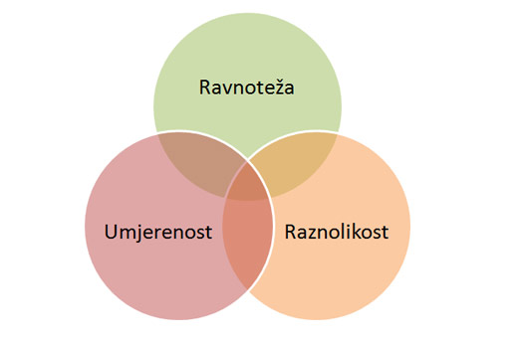

Slide 8
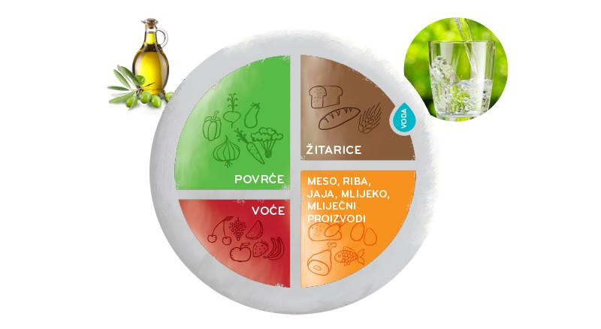

Slide 9
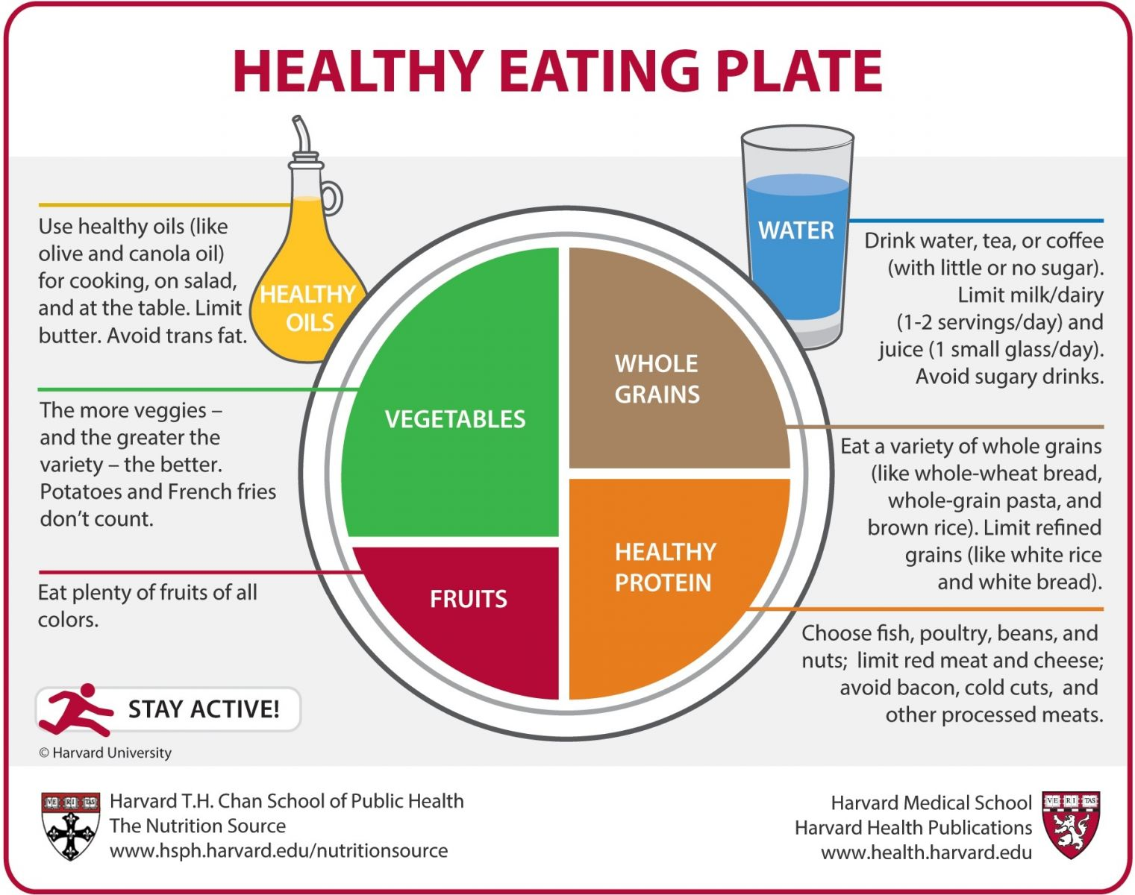

Slide 10
Tanjur pravilne prehrane
Najnoviji trend u prikazivanju smjernica za uravnotežen unos hrane je „Tanjur pravilne prehrane“.
Slika vrijedi tisuću riječi, time su se vodili stručnjaci prilikom kreiranja ovog grafičkog prikaza koji nam daje odgovor na pitanje što bismo trebali jesti svakog dana.
Tanjur pravilne prehrane usmjerava potrošače na najbolji odabir namirnica iz različitih prehrambenih grupa.
Izvor: Copyright © 2011, Harvard University, prilagođeno potrebama publikacije
Kako čitati Tanjur pravilne prehrane?
• Voće i povrće: Polovicu tanjura treba ispuniti voće i povrće. Što više raznovrsnog voća i povrća raznolikih boja, to bolje. Veći naglasak je stavljen na povrće jer neke voćke imaju viši udio jednostavnih šećera pa se s njima lako može pretjerati.
• Žitarice: Četvrtinu tanjura neka ispune žitarice, i to one od cjelovitog zrna jer sadrže više vitamina, minerala i vlakana nego rafinirane žitarice.
• Proteini: Preostalu četvrtinu tanjura trebaju činiti proteini. Prednost treba dati ribi, mesu peradi, jajima, grahu i drugim mahunarkama. Treba pripaziti na unos crvenog mesa kao i procesiranog (salame, kobasice, hot dog i slično).
• Zdrave masnoće: Svoje mjesto na Tanjuru pravilne prehrane imaju i masnoće. One se trebaju ograničiti ali moramo imati na umu da su nam masnoće neophodne za normalno funkcioniranje organizma i da postoje „dobre“ i „loše“ masnoće. Ohrabruje se korištenje maslinovog, repičinog, bučinog te suncokretovog ulja a treba paziti na unos maslaca i parcijalno hidrogeniranih oblika ulja.
• Voda: Još jedna važna smjernica tanjura pravilne prehrane nalaže da žeđ gasimo vodom a da izbjegavamo zaslađene napitke.
• Mlijeko i mliječni proizvodi: Harvardski znanstvenici preporučuju 2 serviranja mlijeka i mliječnih proizvoda na dan.
Ono što prati sve prehrambene smjernice ponavlja se i u Tanjuru pravilne prehrane, a to je tjelesna aktivnost. Činjenica je da je tjelesna aktivnost, uz pravilnu prehranu, važna u kontroli i održavanju tjelesne mase.
Slatkiši se ne trebaju potpuno izbaciti ali se treba ograničiti njihov unos, kao i unos alkohola.
Trebamo razmišljati o Tanjuru pravilne prehrane kao vodiču za planiranje dobro balansiranih obroka i kao alatu za održavanje pravilne prehrane i zdravog načina života. On neće definirati broj kalorija koje svaka osoba treba svakodnevno unijeti (jer potrebe pojedinaca nisu jednake), nego će U hrani trebamo uživati, jesti raznoliko ali ne prejedati se. Umjerenost je ključ pravilne prehrane.
Želite znati više o Tanjuru pravilne prehrane? http://www.health.harvard.edu/plate/healthy-eating-plate/
NESTLÉ INTERNET STRANICE
Nestlé Corporate
Nescafé
Purina
Nestlé Dessert
Bebe Nestlé
Nestlé FITNESS
Nestlé žitarice
NUTRITIVNI KOMPAS
Donesite odluke koje su dobre za vaše zdravlje, pomoću našeg nutritivnog kompasa.
Savjeti našeg nutricioniste, pomoći će vam da poboljšate vaše životne navike.

